Slide 1
проект «Молодежь в ЖКХ»
Привлечение внимания молодежи к проблемам ЖКХ
Создание кадрового резерва
Поиск нестандартных решений типовых проблем
Исполнительный директор
НП «Национальный центр общественного контроля в сфере ЖКХ «ЖКХ Контроль»
Светлана Разворотнева

Slide 2
Развитие сети общественного контроля в ЖКХ в Российской Федерации
На основании Указа Президента РФ № 600 от 12 мая 2012 года в Российской Федерации сформирована сеть общественного контроля в сфере ЖКХ.
В 84 субъектах РФ сформированы региональные центры общественного контроля – ресурсные центры для поддержки активных собственников.
Идет формирование сети в муниципальных образованиях. Муниципальные центры созданы в муниципальные представительства региональных центров созданы в 813 городских округах и муниципальных районах 58 субъектов РФ.
НП «ЖКХ Контроль» – ресурсный центр для региональных и муниципальных активистов

Slide 3
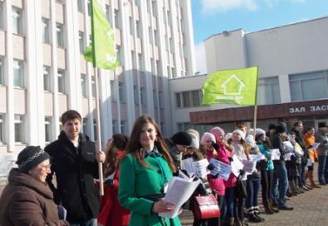
Работа с молодежью в НП «ЖКХ Контроль»
30 июня 2015 года создана
Рабочая группа «Молодежь в ЖКХ»
Цели проекта:
Привлечь потенциал молодежи
к решению проблем ЖКХ
Сохранить наработки проекта «Все дома»
Задачи проекта:
Создание при НП «ЖКХ-Контроль» креативной молодежной группы для методологической поддержки региональных центров Общественного контроля в ЖКХ
Создание мобильной молодежной группы «быстрого реагирования» для оперативной реакции на резонансные ситуации в сфере ЖКХ
Формирование кадрового резерва из числа молодежи для работы в сфере ЖКХ

Slide 4
Основные направления работы
Формирование кадрового резерва для работы в ЖКХ
Онлайн игра «ЖЭКА»
Разработка и реализация акций, направленных на повышение качества ЖКУ услуг
Разработка и реализация ярких акций, направленных на привлечение интереса к отрасли со стороны СМИ, потребителей, потенциальных работников
Фото мониторинг программ переселения граждан из аварийного жилья и капитального ремонта

Slide 5
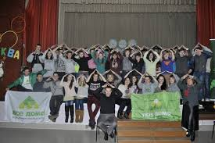
Первые итоги работы
6 региональных Центров общественного контроля возглавили представители проекта «Все дома»
Вологодская область
Ненецкий автономный округ
Республика Карелия
Владимирская область
Республика Чувашия
Ульяновская область
В 20 регионах ведется работа с кадровым резервом, сформированным Всероссийским движением «Все дома»

Slide 6
Первые итоги работы
Организация проведения игры ЖЭКА силами молодежи на всех региональных и федеральных молодежных площадках: крупные учебные заведения, молодежные форумы, лагеря и др.
Фотомониторинг программ переселения (например, акция «Селфи с домом», «Открой глаза»)
Проведение семинаров по вопросам профориентации, «дней открытых дверей» в организациях коммунального комплекса
Проведение очных этапов «Всероссийского диктанта ЖКХ» на базе ВУЗов

Slide 7
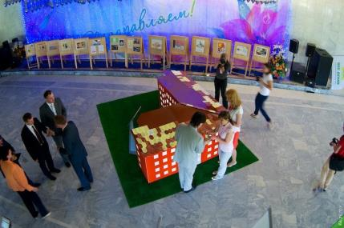
Молодежные акции в регионах Акция «Наш общий дом ЖКХ»
Вовлечение молодежи в решение актуальных проблем ЖКХ своего региона
Проф. ориентация молодежи
Нестандартный подход к проблеме
Notes:
В ходе Молодежного форума жилищными активистами ЖКХ Контроль установлен макет многоквартирного дома, к крыше которого каждый мог приклеить черепицу. На черепице необходимо было описать свой личный вклад в развитие сферы ЖКХ

Slide 8
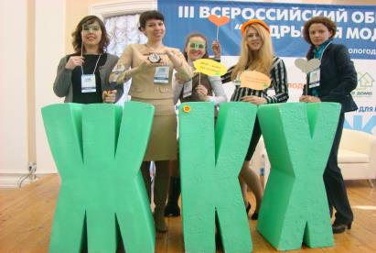
Молодежные акции в регионах Акция «Расцвет ЖКХ»
Возможность реального участия в модернизации ЖКХ своего региона
Интерактивность процесса
Нестандартный подход к проблеме
Notes:
Заблаговременно изготавливаются три большие объемные буквы ЖКХ. Окрашиваются как старые стены российского подъезда, не ремонтированные со времен СССР – в зеленую, осыпавшуюся краску. Это образ современного ЖКХ. Идея акции – совместными усилиями мы можем сделать так, чтобы ЖКХ (наши стены в подъездах) расцвело. В акции это будет происходить буквально. В течение дня каждому участнику, эксперту и гостю будет предложено «модернизировать ЖКХ» с помощью ромашки, каждый из лепестков которой символизирует многоквартирный дом. На ромашке необходимо будет написать ответ на вопрос: «что нужно сделать, чтобы ЖКХ расцвело?» и прикрепить ее к буквам ЖКХ.

Slide 9
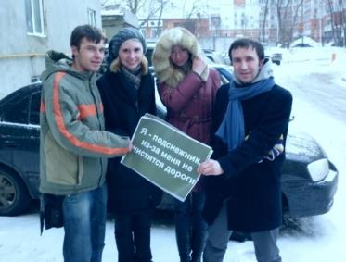
Молодежные акции в регионах «Я – Подснежник!»
Привлечение внимания органов власти и УК к проблеме брошенных автомобилей во дворах домов
Повышение ответственности граждан за свое имущество
Notes:
Борьба с брошенными автомобилями

Slide 10
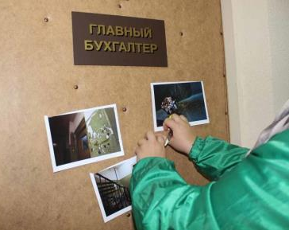
Молодежные акции в регионах «ФОТООТЧЕТ для УК»
Возможность реального участия в улучшении состояния своих МКД
Защита прав граждан
Привлечение внимания СМИ к проблемам содержания жилого фонда
Notes:
Ребята сфотографировали дома, требующие ремонта, пришли в УК с напечатанными Фото, подарили директору УК шпатель и моток с гвоздями

Slide 11
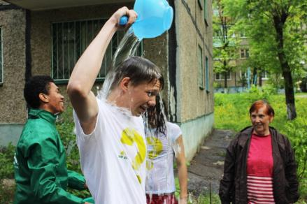
Молодежные акции в регионах «МОКРАЯ МАЙКА»
Возможность реального участия в улучшении состояния своих МКД
Защита прав граждан и улучшение предоставляемых услуг
Привлечение внимания СМИ к проблемам содержания жилого фонда
Notes:
Май в этом году пасмурный и огромное количество крыш на многоквартирных домах не могут противостоять дождям. Жители верхних этажей этого дома уже и не помнят, когда потолок в их квартирах не протекал. Обещанного косметического ремонта люди ждут несколько лет, а о капитальной замене кровли даже и не мечтают. Чтобы привлечь общественное внимание к проблеме, ребята запаслись водой и отправились к офису УК. Прилюдное обливание - это "злободневная пародия" на коммунальные будни.

